Slide 1

大学生医保现金报销
及商保赔付附报资料
大学生医保办
2021年9月29日

Slide 2

提纲
大学生医保报送资料
商业补充医疗保险（学平险）报送资料
A
B

Slide 3
一、大学生医保附报资料
参保学生在武汉市医院住院时应出示本人的电子医保凭证（在“支付宝”或“鄂汇办”申领）或身份证，即可直接享受大学生医保待遇。
  以下情况需要进行现金报销：1、外伤住院。2、医保待遇问题未能在医院直接核减的。3因寒暑假、休学、实习在异地住院，或经武汉市三甲以上医院转诊去异地住院治疗的重大疾病（白血病、恶性病等）在医保平台申请备案失败的 。

Slide 4
一、大学生医保附报资料
大学生医保异地住院需附报以下资料：
《情况说明表》
《参保人员转院就医审批意见单》
三.《武汉市医疗生育保险待遇申请记录单》可在校医院网站首页的“相关下载”中下载,下载之后请认真阅读填表注意事项，最后“经办人签名签名后，时间一项不填写（由医保办老师统一填写）。
四.身份证复印件；
五.在我校办理的学生本人工行卡复印件（在复印件上注明：姓名、电话、卡号重新抄写、开户行名称）；
六.住院发票原件、住院费用汇总清单原件；
七.病案首页、出院记录、临时医嘱、长期医嘱、手术记录和麻醉记录（无手术的不需要手术记录及麻醉记录）的原件（出院后7-15个工作日去住院医院病案室打印）；
八. 复印件一套（商保赔付资料）：《非车险申请表、身份证正反面、在读证明或学生证学号面复印件、银行卡正反面、住院发票和清单、出院记录。（未参加商保的同学不需准备此项）

Slide 5
下类情况需提供：
  外伤住院的：需填写《外伤承诺书》，并由所在学院或街道（派出所）签字盖章。无外伤住院情况的不需提供此项

Slide 6
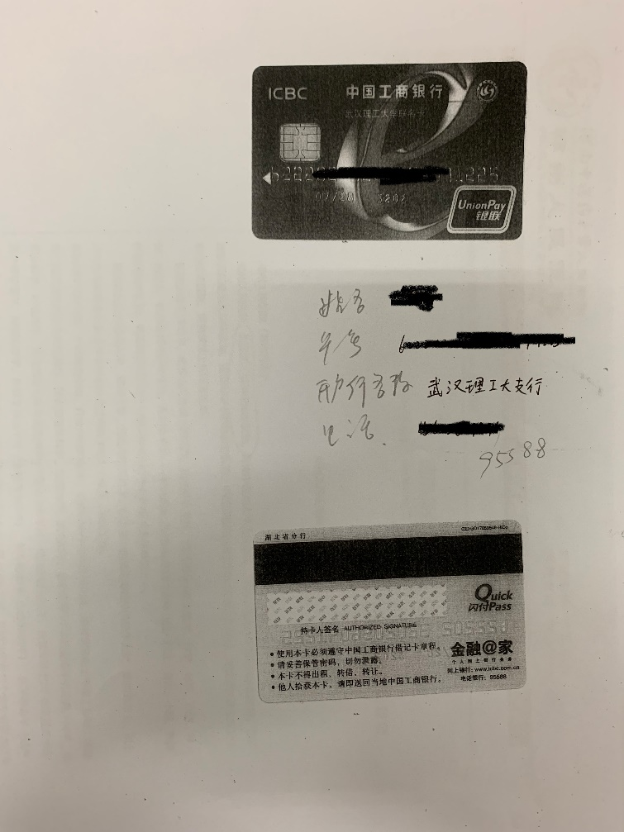
一、大学生医保附报资料样表
8-4身份证复印件：正反面在同一张A4纸上（样表略，请复印清晰）
8-5银行卡复印件（如下样图）
均用A4纸复印，银行卡复印件并写上姓名，卡号、开户行名称、及本人电话。
注：也可以是学生本人的四大银行卡。

Slide 7
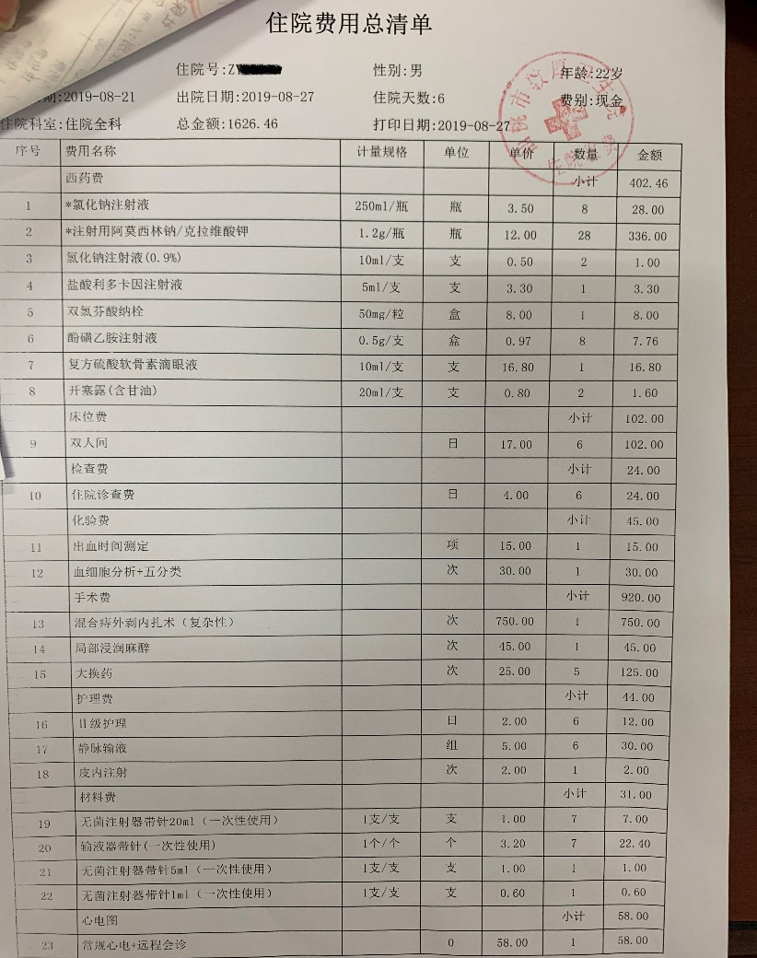
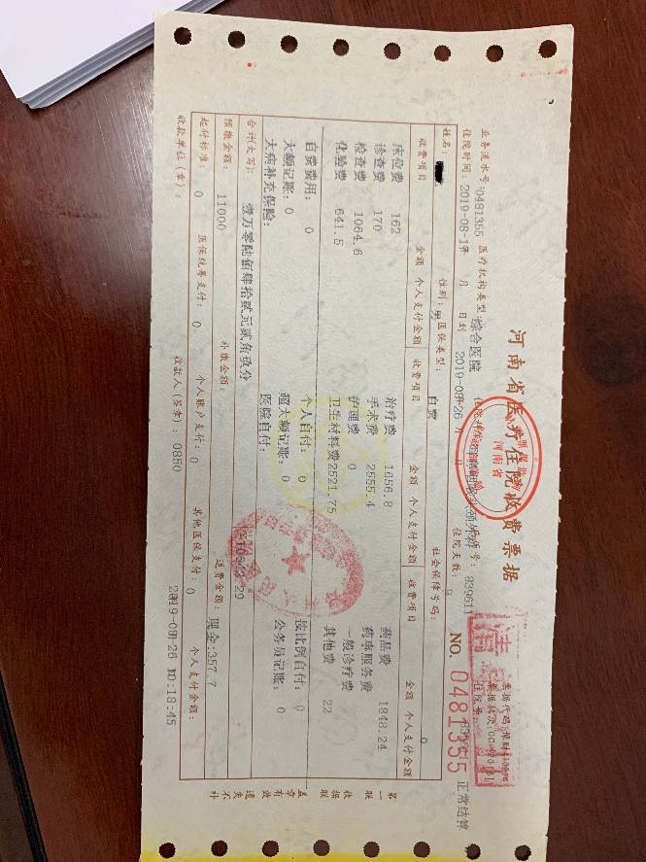
一、大学生医保附报资料样表
8-6住院发票原件、住院费用汇总清单原件（出院时打印，非日清单）

Slide 8
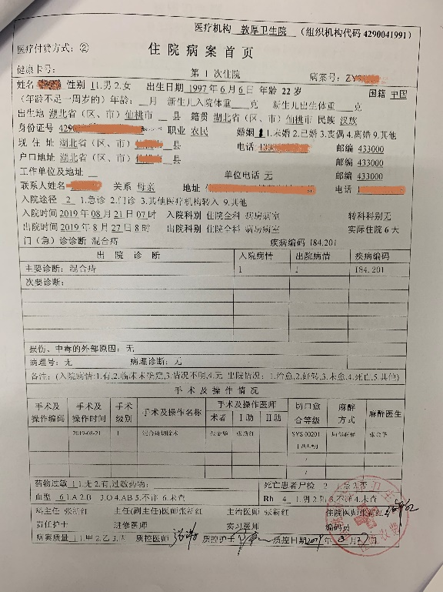
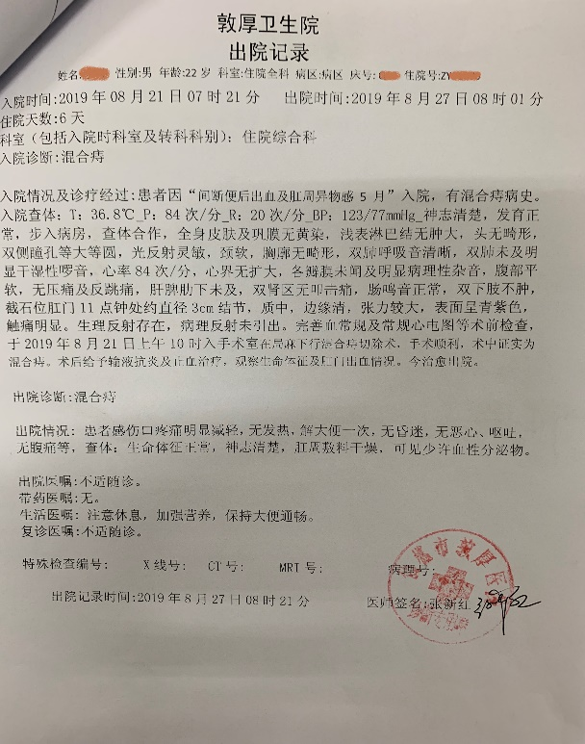
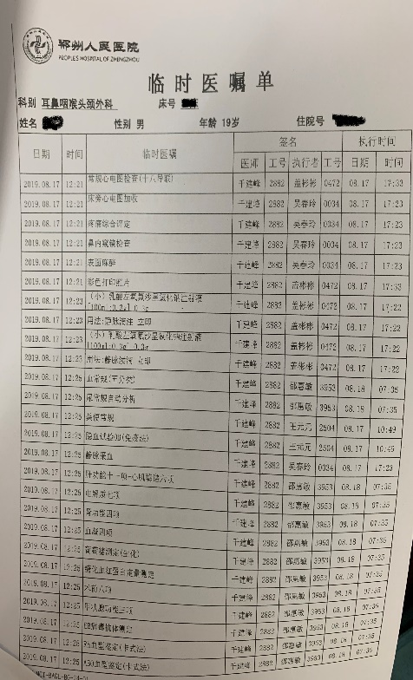
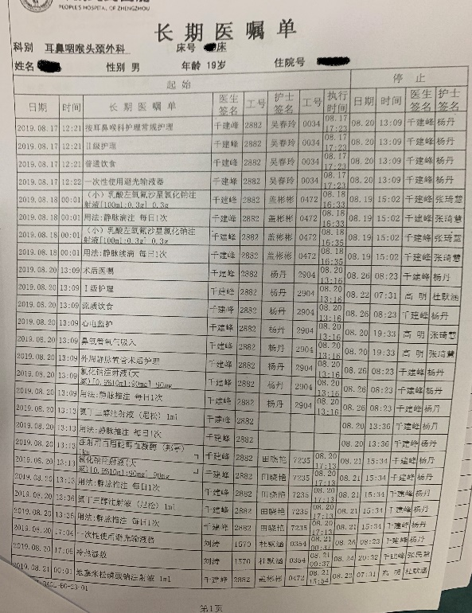
一、大学生医保附报资料样表
8-7病案首页、出院记录的原件、临时医嘱、长期医嘱、手术记录和麻醉记录（无手术的不需要手术及麻醉记录）【出院后10-15日到住院医院病案室复印并加盖公章，具体详询住院医院】
病案首页
出院记录
临时医嘱
长期医嘱

Slide 9
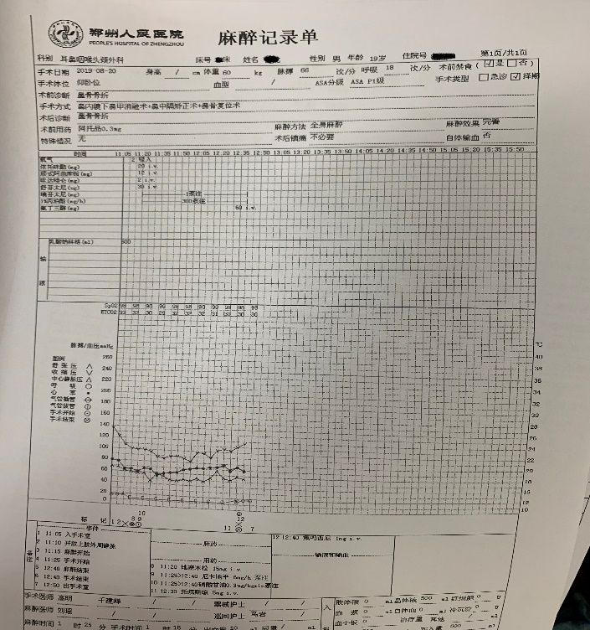
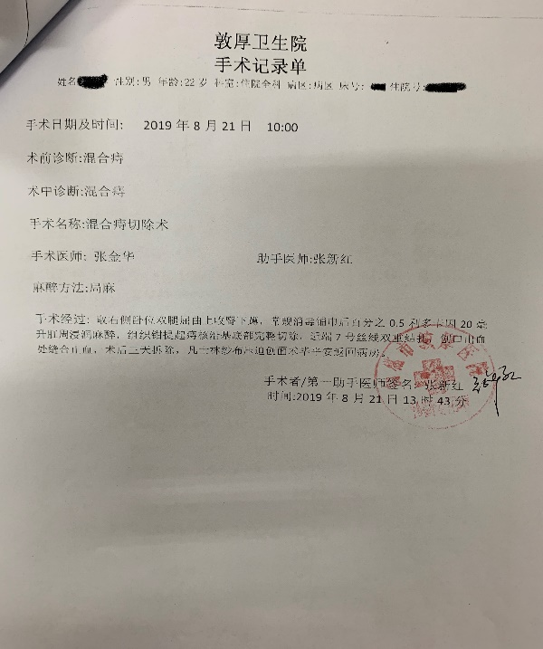
一、大学生医保附报资料样表
8-7病案首页、出院记录的原件、临时医嘱、长期医嘱、手术记录和麻醉记录（无手术的不需要此项）【此项为出院后10-15日到住院医院复印并加盖公章，具体详询医院】
手术记录单
麻醉记录单
无手术的不需此项，手术为局麻的不需麻醉记录，腰麻及全麻等均需此两项，
如病案内无此项请找主治医生开具

Slide 10
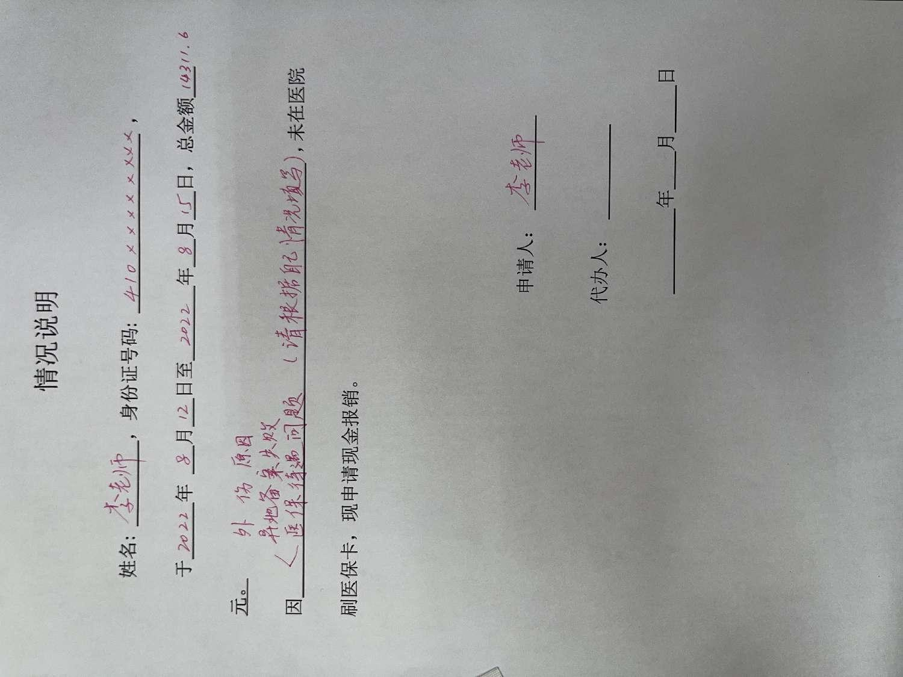
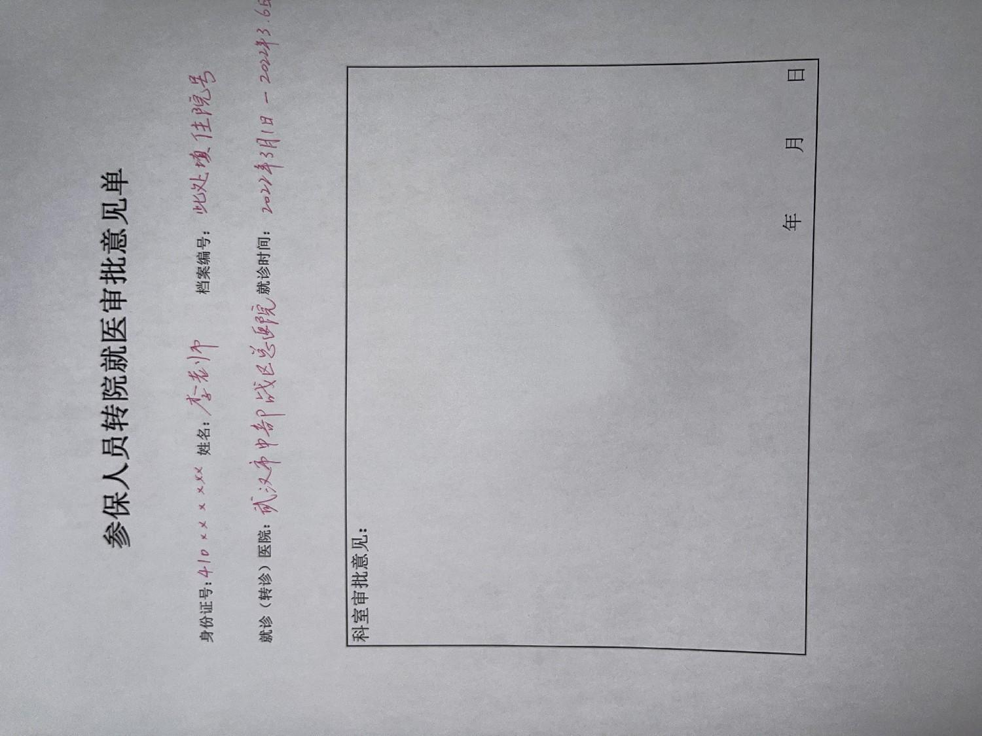
一、大学生医保附报资料样表
8-1，8-2(只填写红字部分，时间不填！）

Slide 11
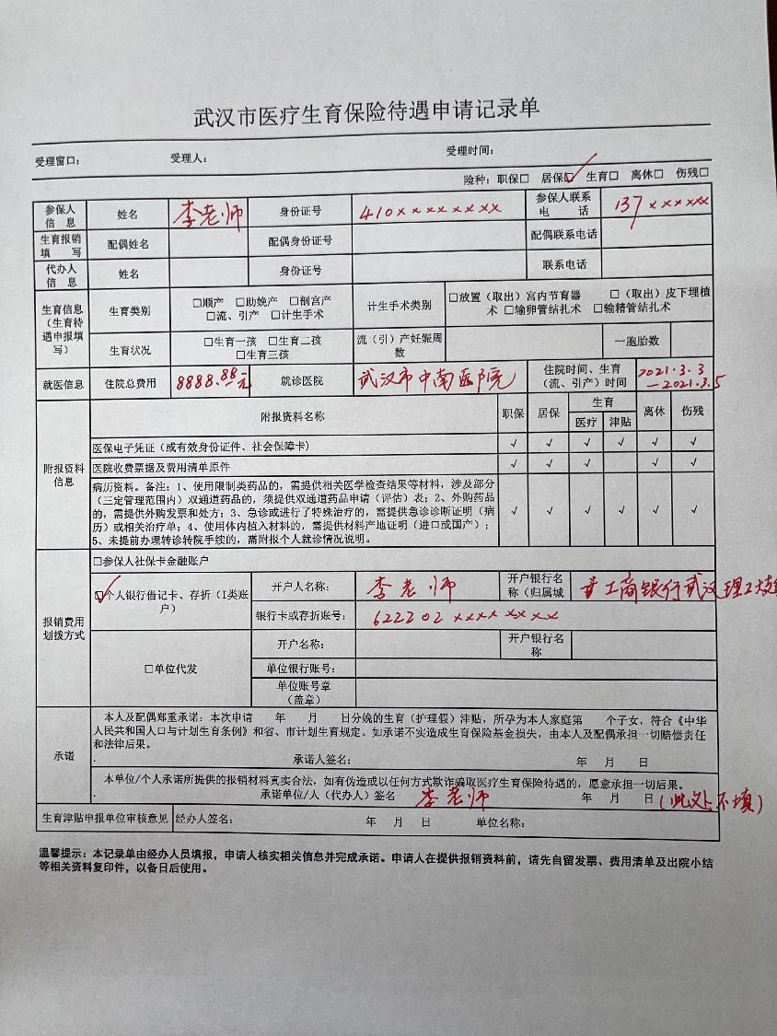
8-3《武汉市医疗生育保险待遇申请记录单》填写样表。

Slide 12
一、大学生医保附报资料样表
《武汉市医疗生育保险待遇申请记录单》、《参保人员转院就医审批意见单》、《情况说明》可在校医院网站首页的“相关下载”中下载。
9-1 《武汉市医疗生育保险待遇申请记录单》xls
打勾项请务必填写清晰
9-2 《参保人员转院就医审批意见单》
9-3 《情况说明》

Slide 13
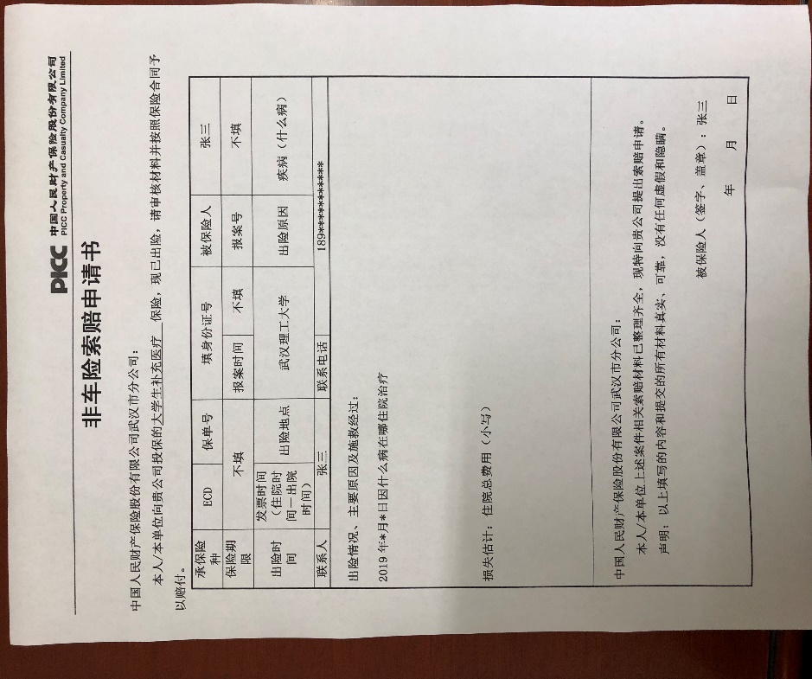
二、大学生商保附报资料
1、封面：非车险索赔申请书
非车险索赔申请书 填写.doc
2 发票原件（如在第三方机构先行报销过，发票原件被收走，需让报销单位出具“分割单”、发票复印件）
3 费用汇总清单
4 出院小结或出院记录单
5 身份证正反面复印件
6 学生证复印件（或找辅导员出具在读证明）
7 银行卡正反面复印件（请提供：工商银行理工大支行）
8 如因意外情况受伤治疗，需提供“意外情况说明”，简要描述事发时间和经过，并找辅导员盖院系章。（原件）
填写样表

Slide 14
三、到账时间及交资料地点
▲大学生医保：大学生医保住院报销每学期于开学后的每月10日-20日报送（寒暑假、节假日除外）。
地址：马区西院第二行政楼（校友之家)楼208。
学生需要提交住院报销资料的，可以先进入大学生医保住院报销联络群（QQ群号：822109305）进行登记后再在规定时间内递交所准备好的住院报销资料。从报送住院资料后时间算起2-3个月后医保中心会将报销款项直接打至学生报送的银行卡中。
商保在在收到医保款项后的2-3个月左右到账。
▲商保：
马区：马区西院校医院一楼（每周四上午办理），节假日、寒暑假除外。
余区：余区校医院三楼财务室（每周一上午办理），节假日、寒暑假除外。
直接报销商保的在收到资料后1-2个月到账。
中国人保咨询前台电话：84776605、84776600
商保武汉理工大学负责人电话：郭老师 18062606543

Slide 15

谢 谢

